Slide 1



Slide 2



Slide 3
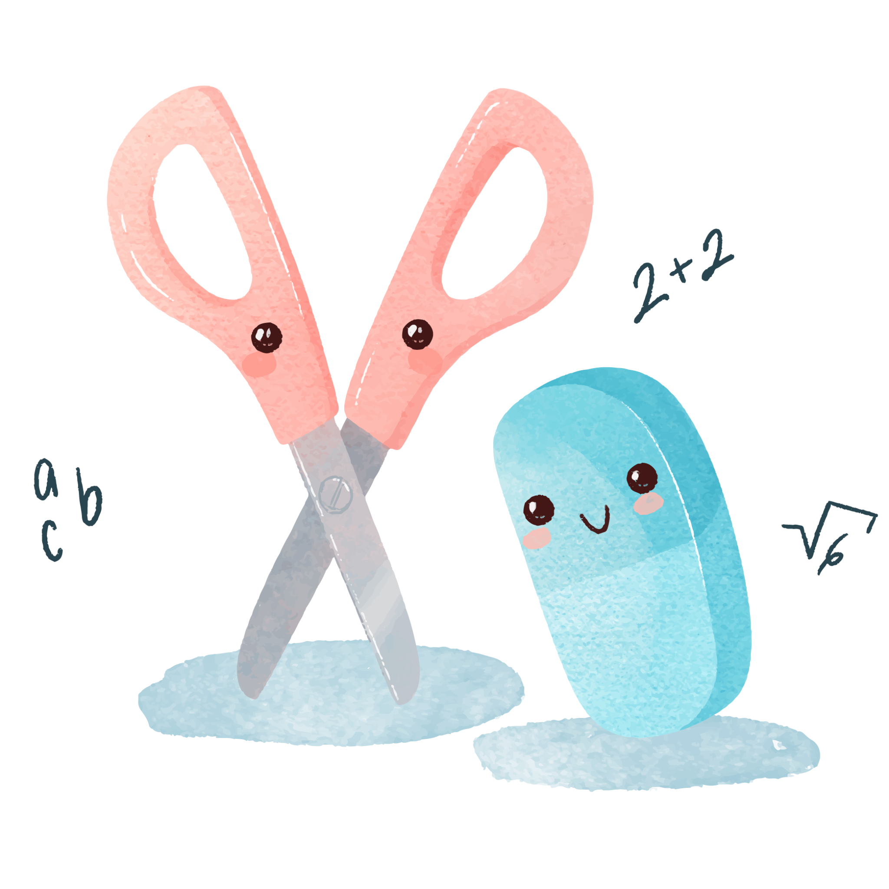



Tìm tỉ số:
1 và 8
0,125
1 : 8 =
0,3
3 và 10
3 : 10 =

Slide 4

Toán
LUYỆN TẬP CHUNG
(Trang 124)

Slide 5

Biết tính tỉ số phần trăm của một số, ứng dụng trong tính nhẩm và giải toán.
Biết tính thể tích một hình lập phương trong mối quan hệ với thể tích của một hình lập phương khác.

Slide 6



Slide 7

Bạn Dung tính nhẩm 15% của 120 như sau:
10% của 120 là 12
5% của 120 là 6
Vậy: 15% của 120 là 18.
Để tính được 15% của 120, bạn Dung đã làm như thế nào?

Slide 8
Bạn Dung tính nhẩm 15% của 120 như sau:
10% của 120 là 12
5% của 120 là 6
Vậy: 15% của 120 là 18.
Để tính được 15% của 120, bạn Dung đã tính 10%, 5% của 120 rồi mới tính 15% của 120.

Slide 9
Bạn Dung tính nhẩm 15% của 120 như sau:
10% của 120 là 12
5% của 120 là 6
Vậy: 15% của 120 là 18.
15% = 10% + 5%

Slide 10
Hãy viết số thích hợp vào chỗ trống để tìm 17,5% của 240 theo cách tính của bạn Dung.
...% của 240 là ...
... % của 240 là ...
...% của 240 là ...
Vậy: 17,5% của 240 là ....
Có thể phân tích 17,5% thành tổng của các tỉ số phần trăm nào?

Slide 11
Hãy viết số thích hợp vào chỗ trống để tìm 17,5% của 240 theo cách tính của bạn Dung.
...% của 240 là ...
... % của 240 là ...
...% của 240 là ...
Vậy: 17,5% của 240 là ....
17% = 10% + 5% + 2,5%

Slide 12

Hãy viết số thích hợp vào chỗ trống để tìm 17,5% của 240 theo cách tính của bạn Dung
    ...% của 240 là ...
    ...% của 240 là ...
    ...% của 240 là ...
    Vậy: 17,5% của 240 là ....
10
24
5
12
2,5
6
42

Slide 13
b) Hãy tính 35% của 520 và nêu cách tính
10% của 520 là 52
5% của 520 là 26
20% của 520 là 104
Vậy : 35% của 520 là 182.

Slide 14

Biết tỉ số thể tích của hai phần lập phương là 2 : 3
a) Thể tích của hình lập phương lớn bằng bao nhiêu phần trăm thể tích của hình lập phương bé?
b) Tính thể tích của hình lập phương lớn.
Thể tích: …cm³
Thể tích: 64cm³
?

Slide 15




Tỉ số thể tích của hình lập phương lớn và hình lập phương bé là:
$$\frac{3}{2}$$
Vậy tỉ số phần trăm thể tích hình lập phương lớn và thể tích hình lập phương bé là:
3 : 2 = 1,5
1,5 = 150%
b, Thể tích hình lập phương lớn là: 64 × = 96 (cm³)
$$\frac{3}{2}$$
Đáp số: a) 150%;
b) 96cm³

Slide 16



Slide 17




Slide 18


Câu 1:
Muốn tìm tỉ số phần trăm của hai số a và b ta làm thế nào?
A
Tìm thương của a và b.
B
Tìm thương của b và a. Rồi nhân thương đó với 100.
C
Tìm thương của a và b. Rồi nhân thương đó với 100 và viết thêm kí hiệu % vào bên phải tích tìm được.
D
Tìm thương của a và b. Rồi nhân thương đó với 100 và viết thêm kí hiệu % vào bên trái tích tìm được.

Slide 19
Câu 2:
Tỉ số phần trăm của 25 và 40 là:
A
6,25%
B
62,5%
C
625
100
D
625%

Slide 20
Câu 3:
15% của 80 là:
A
12
B
15
C
8
D
1,2

Slide 21


Ôn tập lại kiến thức đã học.
Chuẩn bị bài mới.

Slide 22



